Slide 1

E-commerce
Amazon
Presentado por: Fernanda Olave y
Yenny Ojeda

Slide 2

CONTEXTO
Amazon es una empresa de tecnología estadounidense con operación multinacional, cuyos intereses comerciales incluyen el comercio electrónico, para el que compran y almacenan el inventario, y se encargan de todo el proceso, desde fijar los precios hasta el envío, el servicio al cliente y las devoluciones.
Productos de Amazon
Reviews de Amazon

Slide 3

PROBLEMÁTICA
Validar o rechazar creencias basadas en el precio, descuento, calidad, reviews positivas y negativas, entre otras variables.
Creación de variables basadas en el manejo de variables categóricas o de textos extensos.
Crear un dashboard útil para la toma de decisiones informada.

Slide 4
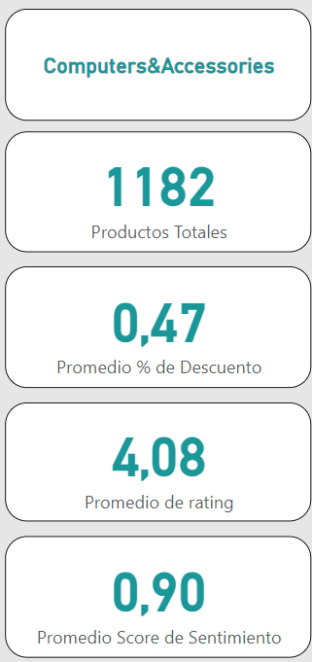
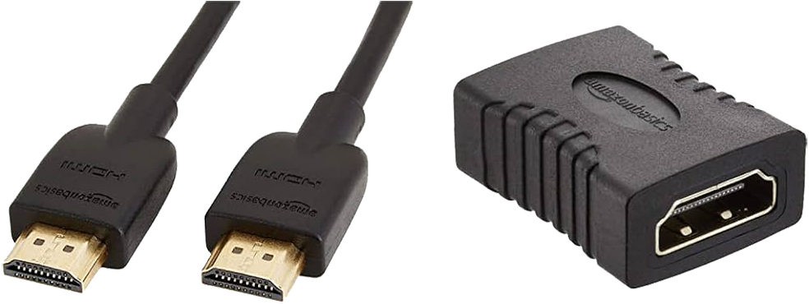
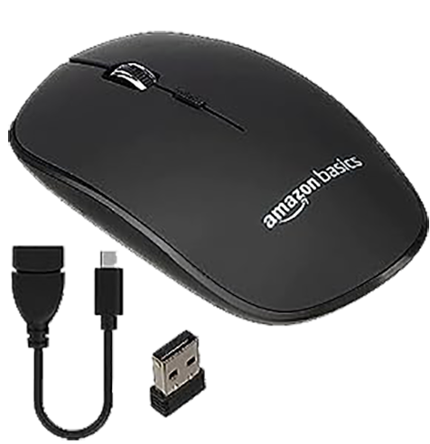

1182
Productos
Computers and Accessories
SubCategoria con mejor Rating
HALLAZGOS IMPORTANTES
Amazon basics high-speed HDMI cable
Producto más vendido
Amazon basics wireless mouses
Producto con mejor Rating
Pet Hair Removers for Reusable Washing Machine
Producto con peor Rating

Slide 5
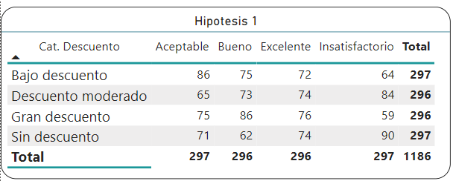

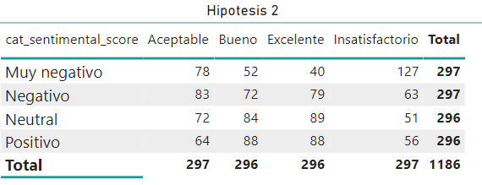
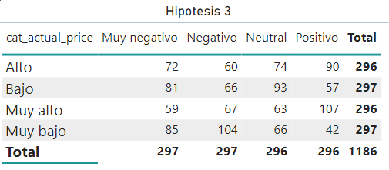

Resultados
¿Los productos con mayores descuentos tienen una puntuación de revisión más alta?
¿Los productos con un sentimiento más positivo tienden a tener mejores puntuaciones?
¿El precio de los productos afecta el sentimiento expresado en las revisiones?

Slide 6
Conclusiones
Los primeros análisis exploratorios no pueden ser determinantes para la validación de hipótesis.
Se deben considerar múltiples factores para tomar decisiones estratégicas y que estas den resultados.
Recomendaciones
Implementar un sistema de monitoreo para analizar el tono de las reseñas y evaluar si los clientes están expresando sentimientos positivos, negativos o neutros hacia los productos.
Utiliza el análisis de sentimientos para identificar patrones en las reseñas que sugieran problemas comunes o áreas de mejora.
Utiliza análisis de sentimientos para identificar tendencias emergentes en las reseñas.

Slide 7
Links Importante
Loom Yenny:
https://www.loom.com/share/94a78efd9cf645dfbe26df3fed691ad2
Loom Fernanda: https://www.loom.com/share/43f93373f82c45d9868aa5023bd3f410?sid=b41e6371-8730-4b1f-b5e4-b3f7ed57c265
Big Query Fernanda:
https://console.cloud.google.com/bigquery?project=datalab-410116&ws=!1m0
Big Query Yenny:
https://console.cloud.google.com/bigquery?p=bigquery-public-data&d=new_york_citibike&page=dataset&project=datalab-410221&ws=!1m9!1m4!4m3!1sbigquery-public-data!2snew_york_citibike!3scitibike_stations!1m3!3m2!1sbigquery-public-data!2snew_york_citibike

